Slide 1


Slide 2
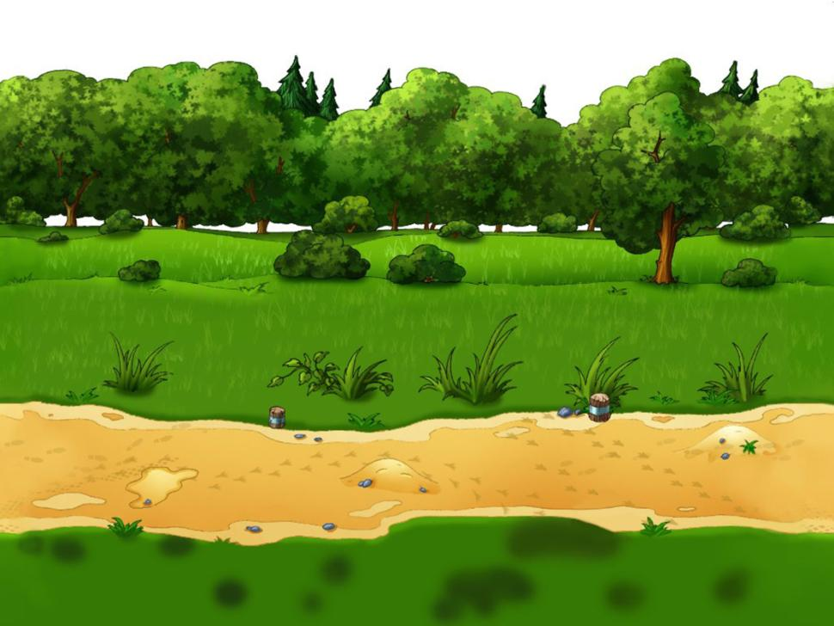



Slide 3



Slide 4


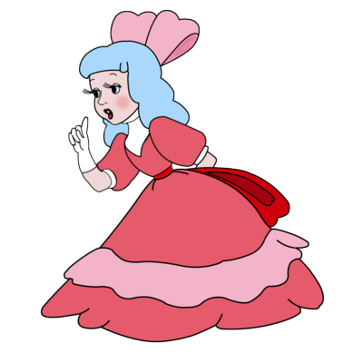
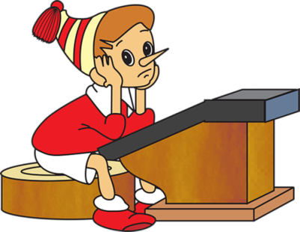

Slide 5
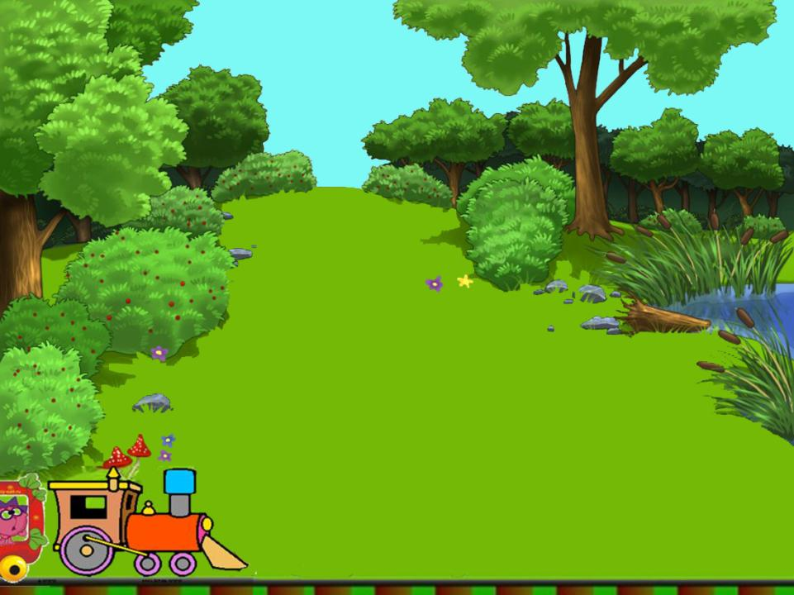





Станция
«Лесная»

Slide 6


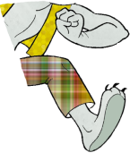

9 – 3 – 4 =
0
1
2
3
4
5
6
7
8
9

Slide 7


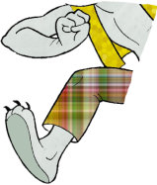

2 + 5 + 1 =
0
1
2
3
4
5
6
7
8
9

Slide 8

8 – 2 – 2 - 3 =
0
1
2
3
4
5
6
7
8
9

Slide 9
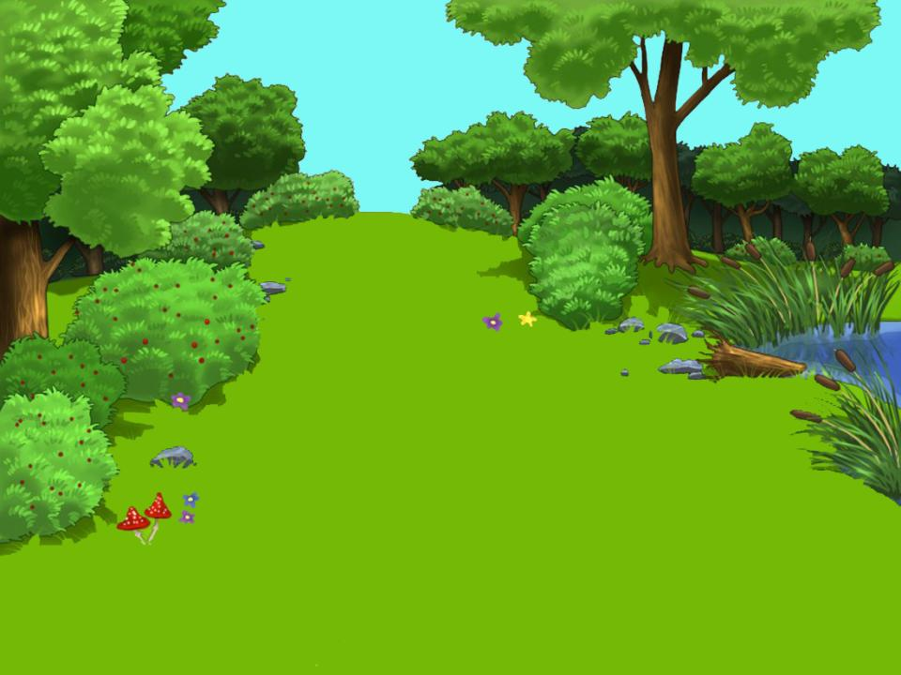




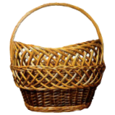


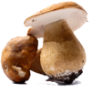






Slide 10
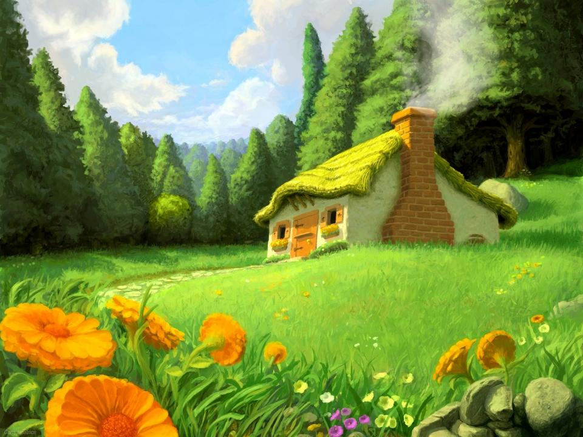
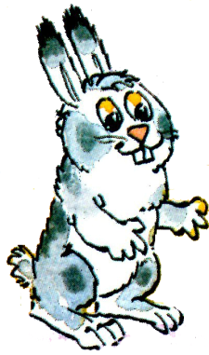


Slide 11

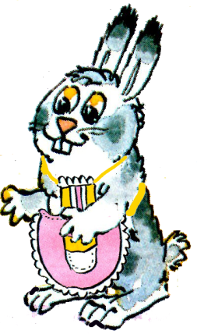
Спасибо!

Slide 12


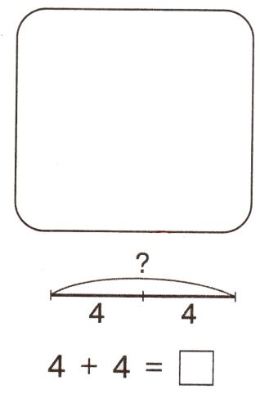
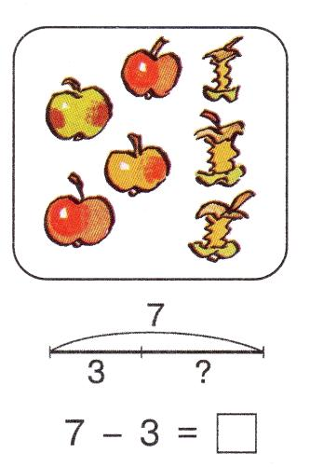




Slide 13
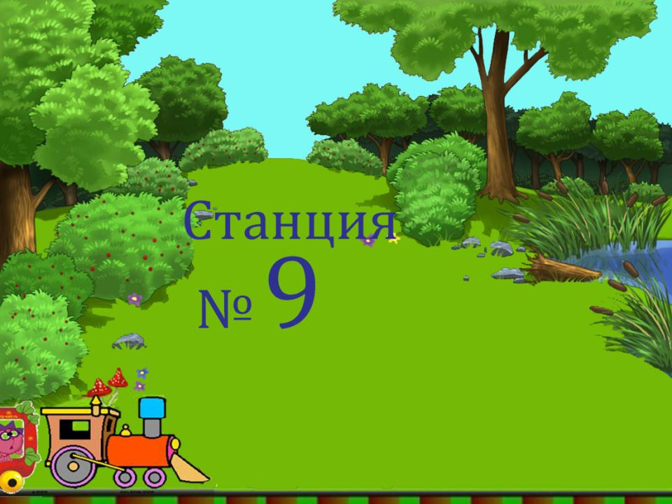
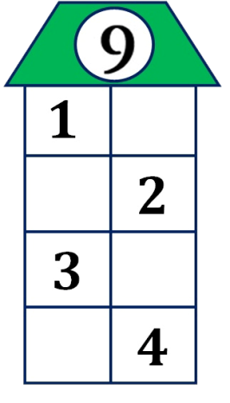

Slide 14

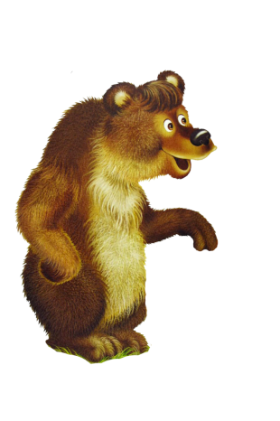

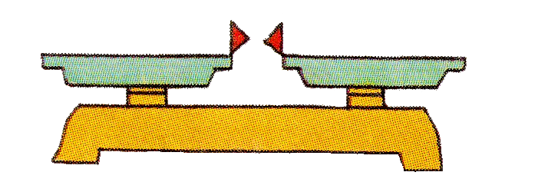

Slide 15
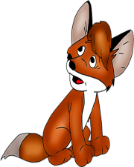
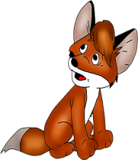


Slide 16
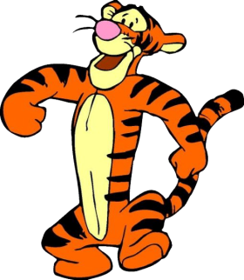

Slide 17




Slide 18





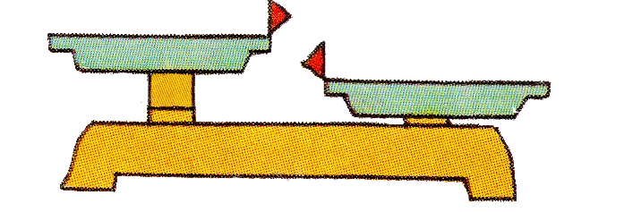

Slide 19


Slide 20
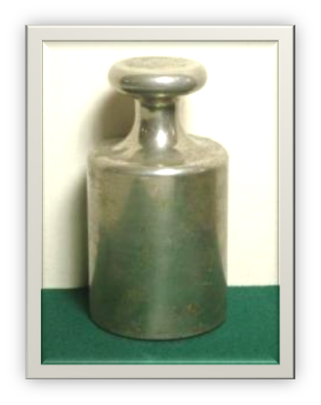
1 кг
1 килограмм =1 кг

Slide 21
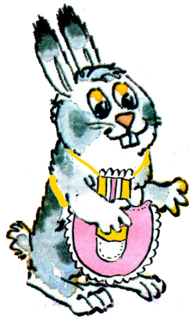



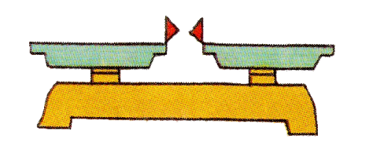

Slide 22



Slide 23
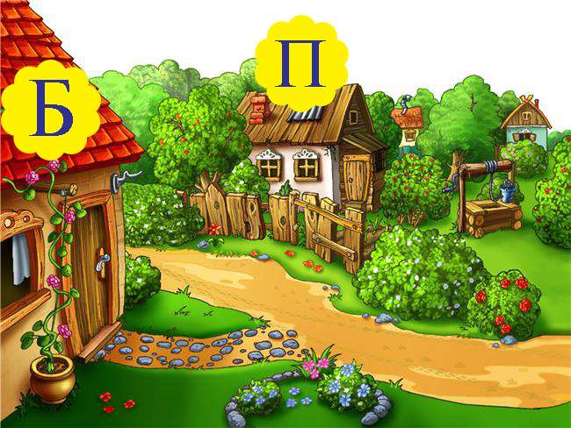

Slide 24



Slide 25
БА БО БУ БЫ БИ БЕ БЯ
ПА ПО ПУ ПЫ ПИ ПЕ ПЯ
БА-ТОН ПИ-ЛА
БА-РАН ПО-ЛЫ
БА-НКА ПА-ПА
БУ-СЫ ПАП-КА
БУЛ-КА ПИ-ЛИТ
БА-НАН ПОЛ-КА
БЕЛКА
ПЕТУХ

Slide 26
БА БО БУ БЫ БИ БЕ БЯ
ПА ПО ПУ ПЫ ПИ ПЕ ПЯ
БА-ТОН ПИ-ЛА
БА-РАН ПО-ЛЫ
БА-НКА ПА-ПА
БУ-СЫ ПАП-КА
БУЛ-КА ПИ-ЛИТ
БА-НАН ПОЛ-КА
БЕЛКА
ПЕТУХ

Slide 27

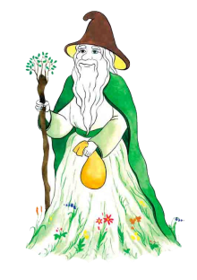

Slide 28

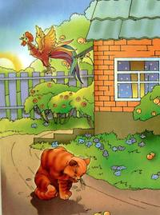
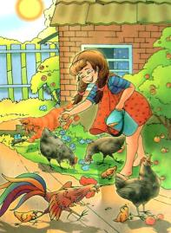
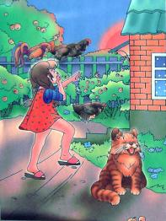
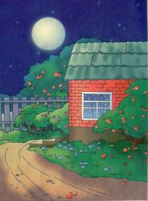
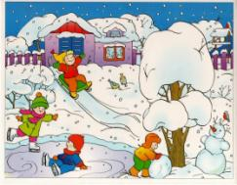

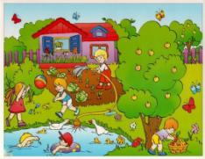
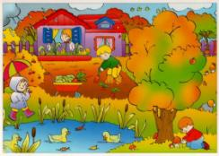
УТРО
ДЕНЬ
ВЕЧЕР
НОЧЬ
ЗИМА
ВЕСНА
ЛЕТО
ОСЕНЬ

Slide 29


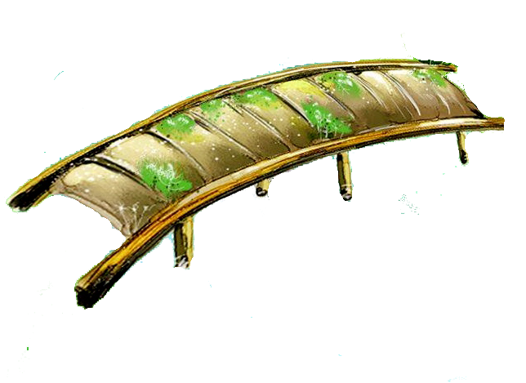

Slide 30
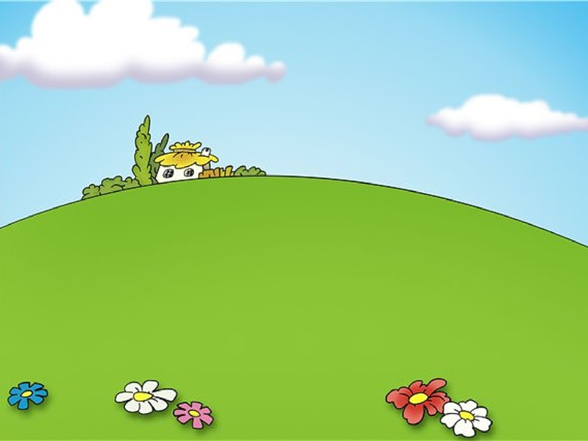



Slide 31


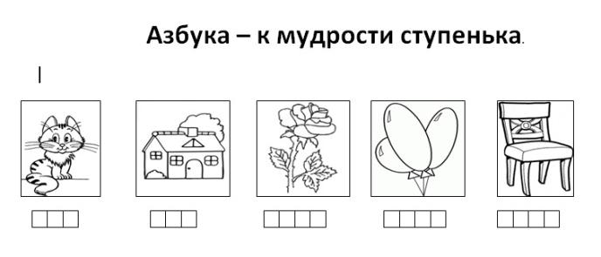

Slide 32

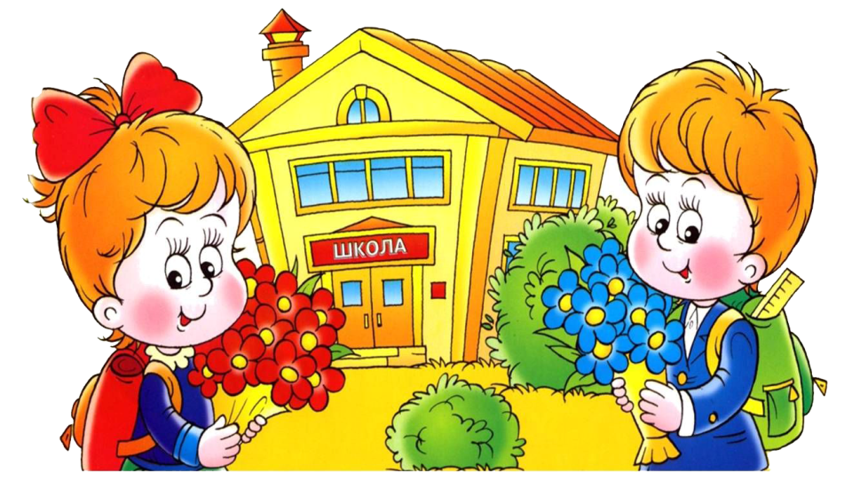
Страна Знаний

